Slide 1

Proiectarea unui curriculum
de tip STEM, STEAM sau STREAM
Delia-Laura Popescu, Facultatea de Chimie, Universitatea din București
delia.popescu@chimie.unibuc.ro
Iacob Voichiţoniu, Liceul Teoretic “A. I. Cuza”, București
voichitoniu@gmail.com

Slide 2
TEME DE DISCUŢIE
Ce înseamnă STEM, STEAM și STREAM?
Ce competențe interdisciplinare și transdisciplinare dobândesc elevii prin abordările de tip STEM, STEAM și STREAM în școală?
Proiectarea unui curriculum de tip STEM, STEAM sau STREAM
Cum îmbunătățesc abordările de tip STEM, STEAM și STREAM învățarea de zi cu zi, dar învățarea temeinică și durabilă?

Slide 3
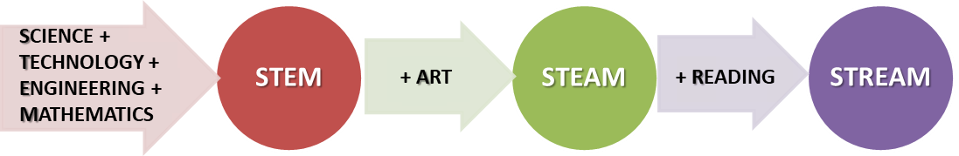
STEM
STEAM
STREAM

Slide 4

Educația ST(R)E(A)M
T
E
(A)
M
(R)
S
Science
Știință

Slide 5

Educația ST(R)E(A)M
E
(A)
M
(R)
S
T
Science
Știință
Tehnology
Tehnologie

Slide 6

Educația ST(R)E(A)M
E
(A)
M
S
T
(R)
Science
Știință
Tehnology
Tehnologie
Reading
Citire

Slide 7
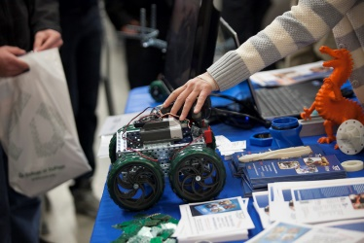
Educația ST(R)E(A)M
(A)
M
S
T
(R)
E
Science
Știință
Tehnology
Tehnologie
Reading
Citire
Engineering
Inginerie

Slide 8

Educația ST(R)E(A)M
M
S
T
(R)
E
(A)
Science
Știință
Tehnology
Tehnologie
Reading
Citire
Engineering
Inginerie
Arts
Artă

Slide 9

Educația ST(R)E(A)M
S
T
(R)
E
(A)
M
Science
Știință
Tehnology
Tehnologie
Reading
Citire
Engineering
Inginerie
Arts
Artă
Mathematics
Matematică

Slide 10

STEM este un curriculum educațional care combină știința, tehnologia, ingineria și matematica.
Este considerată o abordare cuprinzătoare, integratoare.
Ce este STEM?
Educația STEM ajută copiii să înțeleagă prin experimentare. De exemplu pot înțelege cum funcționează construcția de drumuri, construcția unui motor sau chiar un robot, totul într-un mod proactiv.
Prin urmare, cadrele didactice, în loc să predea toate aceste materii separat, se concentrează pe încorporarea în fiecare proiect a câtorva sau a întregului STEM.

Slide 11

Artele reprezintă un domeniu de studiu care întruchipează reprezentarea practică a emoțiilor, aducând la realitatea imaginațiilor, dând sens obiceiurilor, dezvoltând mințile umane pentru a evoca evoluția într-un mod și o abordare care fie sunt inexistente, fie reprezintă o îmbunătățire față de cunoștințele existente.
Aplicarea cunoștințelor în arte ajută la obținerea conștientizării emoționale.
Artele le permit elevilor să descopere umanitatea și natura.
STEAM le oferă elevilor oportunitatea să integreze cunoștințele științifice și artele pentru a le provoca creativitatea.
Ce este STEAM?

Slide 12

STREAM este integrarea STEAM cu adăugarea lui R pentru citire și scriere ajutând elevii să comunice eficient, ceea ce este un aspect important al interacțiunilor umane.
STREAM are potențialul de a fi mai accesibil și mai incluziv decât STEM și STEAM.
Încorporarea designului, artei și lecturii în STEM este o modalitate prin care oricine, indiferent de capacitatea sa tehnică, poate fi expus la STREAM într-un mod foarte captivant și cu un impact ridicat.
Este accesibil tuturor, indiferent de mediul, genul sau nivelul de confort cu tehnologia.
Ce este STREAM?

Slide 13
ALTE ACRONIME
eSTEM (environmental STEM)
A-STEM (arts, science, technology, engineering, and mathematics); more focus and based on humanism and arts
STEMS (science, technology, engineering, mathematics, social sciences)
STEMIE (science, technology, engineering, mathematics, invention and entrepreneurship); adds Inventing and Entrepreneurship as means to apply STEM to real world problem solving and markets
STREM (science, technology, robotics, engineering, and mathematics)
STREM (science, technology, robotics, engineering, and multimedia); adds robotics and replaces mathematics with media
STREAM (science, technology, robotics, engineering, arts, and mathematics); adds robotics and arts as fields
STREAMi (science, technology, research, engineering, arts, maths, innovation)
STEEM (science, technology, engineering, economics, and mathematics); adds economics as a field
GEMS (Girls in Engineering, Math, and Science); used for programs to encourage women to enter these fields
STEMM (science, technology, engineering, mathematics, and medicine)
SHTEAM (science, humanities, technology, engineering, arts, and mathematics)
MINT (mathematics, informatics, natural sciences, and technology)

Slide 14
Competențe pe care le dobândesc elevii prin abordările de tip STEM, STEAM și STREAM în școală

Slide 15
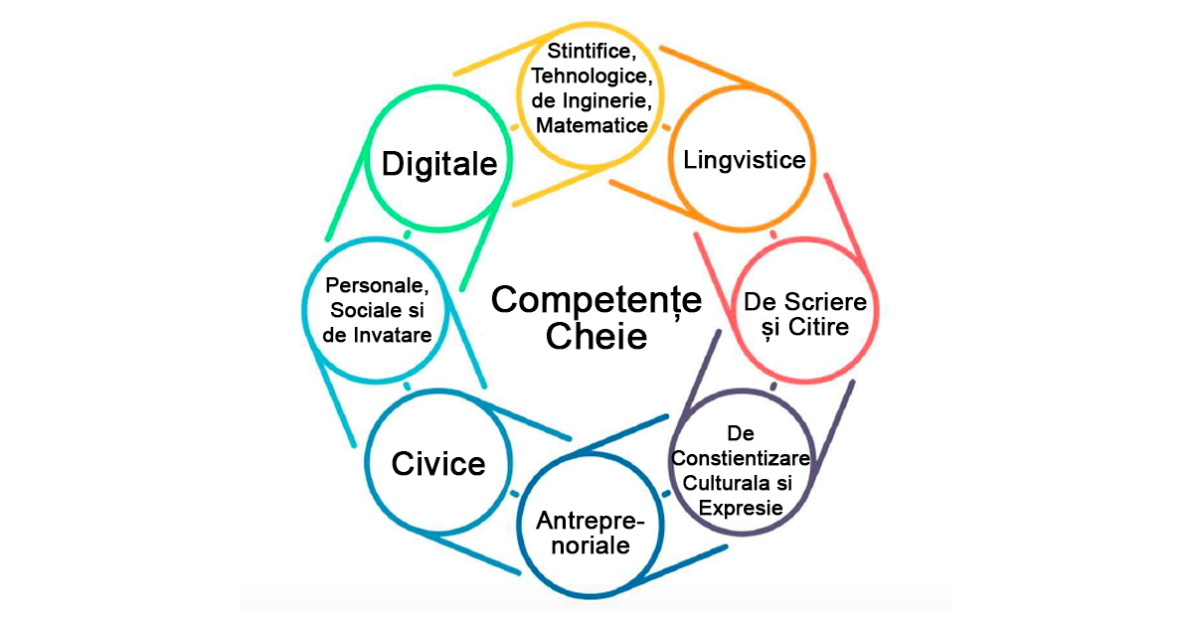
Competenţele cheie = Competenţele transversale
1. comunicarea într-o limbă maternă (de alfabetizare): abilitatea de a exprima și interpreta concepte, gânduri, sentimente, fapte și opinii, atât în formă orală, cât și scrisă.
2. comunicarea într-o limbă străină (multilingvistice): ca mai sus, dar include și abilitățile de mediere (adică rezumarea, parafrazarea, interpretarea sau traducerea) și înțelegerea interculturală.
3. competențe în domeniul științei, tehnologiei, ingineriei și matematicii: buna stăpânire a aritmeticii, o înțelegere a lumii naturale și o abilitate de a pune în aplicare cunoștințele și tehnologia pentru a răspunde nevoilor umane percepute (precum medicina, transportul sau comunicarea).

Slide 16
Competenţele cheie = Competenţele transversale
4. competența digitală: utilizarea cu încredere și în mod critic a tehnologiei informației și comunicațiilor pentru muncă, timp liber și comunicare.
5. competențe personale, de a învăța să înveți: abilitatea de gestionare eficientă a propriei învățări, fie individual, fie în grupuri.
6. competențe sociale și civice (cetățenești): abilitatea de a participa într-un mod eficient și constructiv la viața socială și de muncă și de a se implica în mod activ și democratic, mai ales în societățile din ce în ce mai variate.
7. competențe antreprenoriale (spirit de inițiativă și antreprenoriat): abilitatea de a pune ideile în practică prin creativitate, inovație și asumarea de riscuri, precum și abilitatea de a planifica și gestiona proiecte.
8. competențe de sensibilizare și exprimare culturală: abilitatea de a aprecia importanța exprimării creative a ideilor, experiențelor și emoțiilor într-o varietate de medii, precum muzica, literatura, artele vizuale și ale spectacolului.

Slide 17
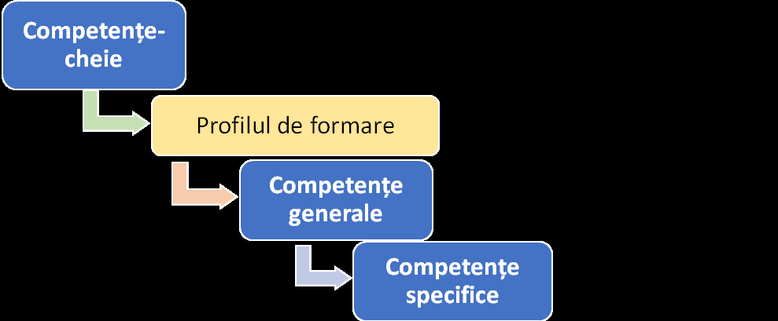
Profilul de formare al absolventului
Transversale
Se formează, dezvoltă și diversifică pe întreaga durată a scolarităţii
Proprii unei discipline / unui domeniu de pregătire
Se formează pe întreaga perioadă a studierii unei discipline
Proprii unei discipline
Se formează pe parcursul unui an școlar
Profilul de formare al absolventului diferitelor niveluri de studiu reprezintă o componentă reglatoare a Curriculumului naţional.
Profilul de formare al absolventului descrie aşteptările exprimate faţă de elevi la sfârşitul învăţământului primar, al învăţământului obligatoriu şi al învăţământului preuniversitar, prin raportare la: cerinţele exprimate în Legea educaţiei naţionale, în alte documente de politică educaţională şi în studii de specialitate; finalităţile învăţământului; caracteristicile de dezvoltare a elevilor.
https://www.ise.ro/wp-content/uploads/2015/12/Profilul-de-formare-al-absolventului_final.pdf

Slide 18
Scopul acestei abordări este de a crea un mediu de învățare în care copiii / elevii folosesc abilitățile din aceste 4 - STEM (sau 5 - STEAM, sau 6 - STREAM) domenii pentru a rezolva probleme reale.
Scopul educației ST(R)E(A)M este de încuraja copiii / elevii să descopere soluții inovative printr-o varietate de opțiuni.
Abordarea integrată vine cu o combinație de idei, concepte, cunoștințe, dar și cu discipline care nu mai sunt privite singular, ci într-o continuă corelație și interdependență.
Provocările educației STEM / STEAM / STREAM includ ideea de lucru în echipă, de dialog, de punere a întrebărilor relevante, de căutare a informațiilor importante și de contextualizare a acestora în vederea descoperirii celor mai bune soluții.

Slide 19
Proiectarea unui curriculum de tip STEM, STEAM sau STREAM

Slide 20
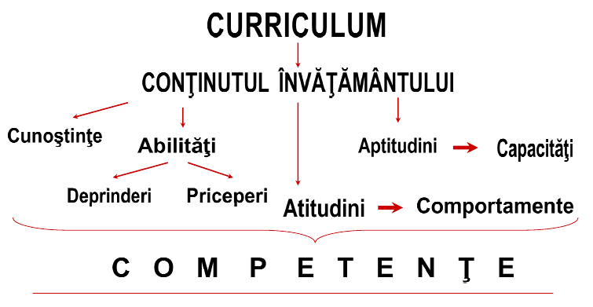
Proiectarea didactică a unui curriculum

Slide 21
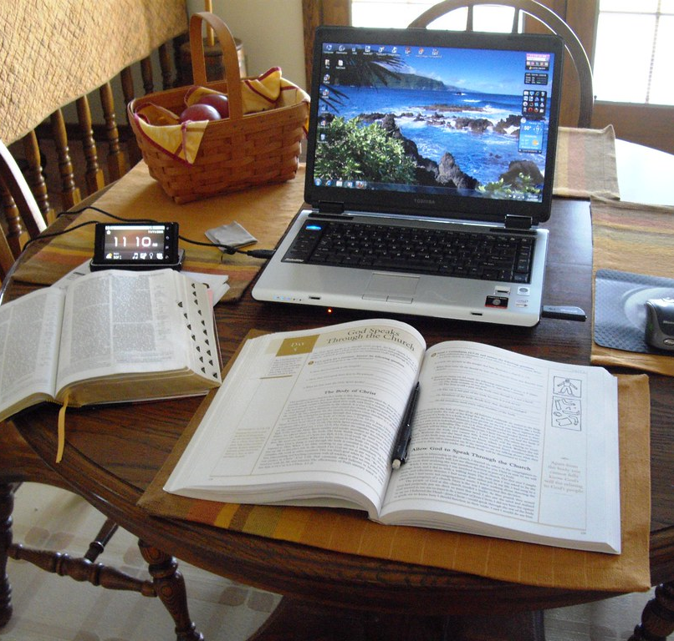
Programa școlară
Nota de prezentare
Competențe generale
Competențe specifice
Conținuturile învățării
Activități de învățare
Valori și atitudini
Sugestii metodologice
Indicatori de performanță

Slide 22
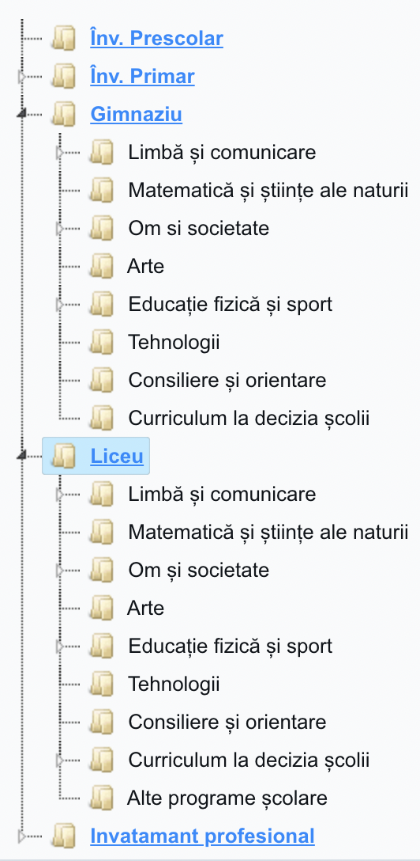
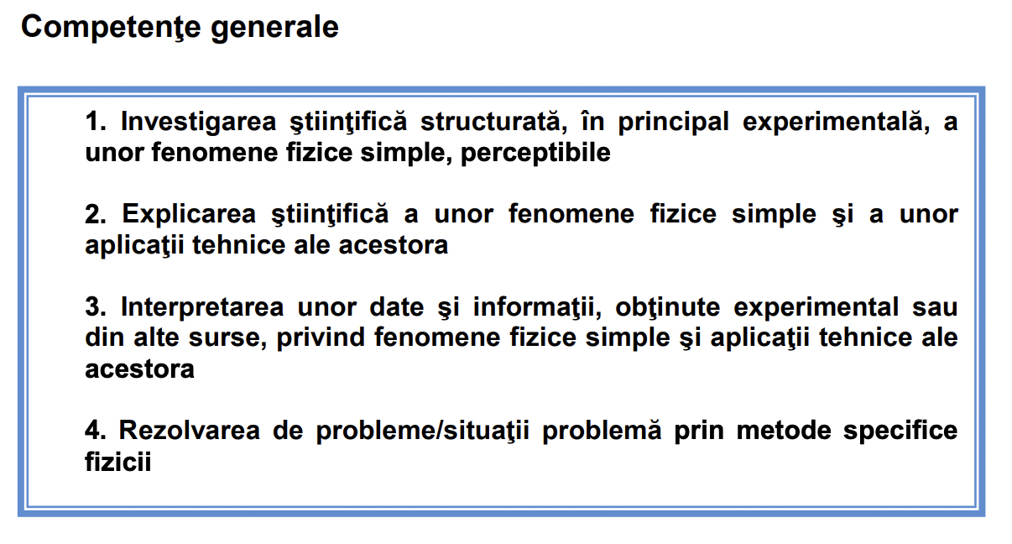
Competențe generale
Sunt formulate oficial în programe, pe discipline pentru mai mulți ani de studiu, respectiv pentru un ciclu de învățământ.
Au un grad ridicat de generalitate și complexitate.
Au rolul de a orienta demersul didactic către achizițiile finale dobândite de elevi.

Slide 23
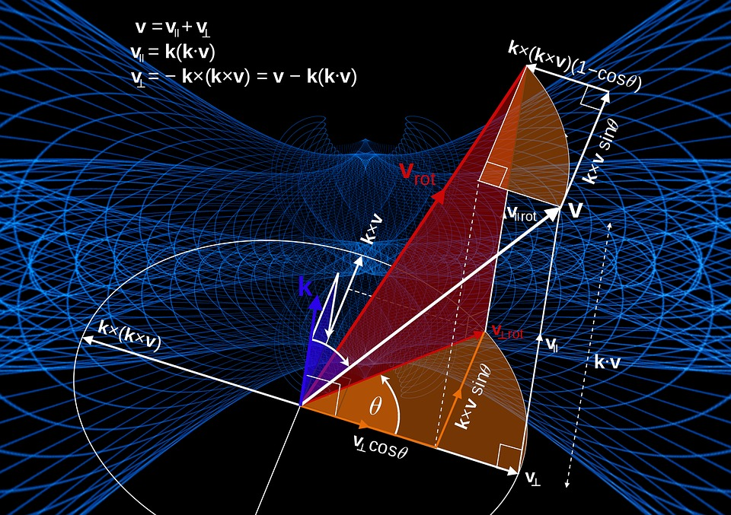
Competențe specifice
sunt formulate oficial în programele școlare, pe discipline, pentru un an de studiu
derivă din competențele generale
sunt corelate cu unitățile de conținut
o competență specifică poate fi dezvoltată/formată prin diferite unități de conținut
1. Investigarea ştiinţifică structurată, în principal experimentală, a unor fenomene fizice simple, perceptibile
1.1. Explorarea proprietăţilor şi fenomenelor fizice în cadrul unor investigaţii simple
1.2. Folosirea unor metode de înregistrare şi reprezentare a datelor experimentale
1.3. Formularea unor concluzii simple pe baza datelor experimentale obţinute în cadrul investigaţiilor ştiinţifice

Slide 24
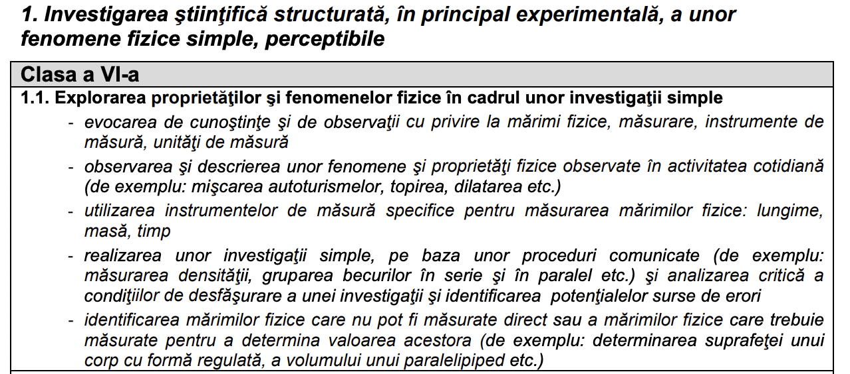
Activități de învățare
Sunt enunțate în corelație cu tematicile abordate. Cadrul didactic poate opta pentru activitățile de învățare propuse în programe sau poate propune altele, adecvate condițiilor educaționale din clasa cu care lucrează. Activitățile de învățare se construiesc prin corelarea competențelor specifice cu conținuturile și sunt orientate spre un anumit obiectiv educațional formulat adesea în manieră operațională, corelat cu tema activității.
Competență generală
Competență specifică
Activități de învățare

Slide 25
Cum îmbunătățesc abordările de tip STEM, STEAM și STREAM
învățarea de zi cu zi
învățarea temeinică și durabilă?

Slide 26
Reducerea timpului la ecran în favoarea utilizării într-un mod sănătos a tehnologiei.
Îi învață pe copii abilități de rezolvare a problemelor.
Se bazează pe lucrul în echipă, cooperare și comunicare.
Încurajează inovația.
Ajută copiii să se aproprie de probleme de matematică, fizică, chimie într-un mod realist și care îi face să își dorească să învețe mai mult.
Experimentele sau lecțiile de tip STEM sunt un mod excelent de a reduce anxietatea elevilor.
Educația STEM este foarte potrivită pentru homeschooleri.
Oferă copiilor avantaje pe termen lung, în special pe piața muncii.
Îi ajută pe copii să își descopere pasiunile.
Educația STEM aduce beneficii pentru toți copiii.
Beneficiile educației
STEM

Slide 27
Importanța educației STEAM constă în numeroasele beneficii pe care elevii le pot obține:
Gândire independentă
Abordare cuprinzătoare
Curiozitatea naturală
.
Principala diferență între STEM și STEAM este că STEM simbolizează o abordare modernă a științelor și a disciplinelor asociate care se concentrează pe rezolvarea problemelor prin gândire critică și abilități analitice. Educația STEAM explorează aceleași materii, dar încorporează gândirea creativă și artele aplicate în situații didactice și reale.
Arta vizează descoperirea și crearea unor modalități ingenioase de soluționare a problemelor, integrarea principiilor și prezentarea informațiilor.
Beneficiile educației
STEAM
Adăugând elementul de artă gândirii bazate pe STEM, educatorii cred că elevii pot folosi ambele părți ale creierului lor – analitică și creativă – pentru a dezvolta cei mai buni gânditori de mâine.

Slide 28
Promovează competențele secolului 21: colaborarea, comunicarea, creativitatea și gândirea critică.
Învățarea este centrată pe elev.
Încurajează implicarea elevilor.
Promovează învățarea, făcând ca elevii să fie bine pregătiți.
Multidisciplinar, holistic, arată variație, înseamnă mai puțin plictisitor.
Dezlănțuie creativitatea interioară a elevilor care este necesară în orice disciplină.
Face din învățare o experiență distractivă.
Permite aplicarea învățării în situații din viața reală.
Beneficiile educației
STREAM

Slide 29
APLICAȚIE PRACTICĂ
Proiectarea și dezvoltarea unui curriculum integrat de tip
STEM, STEAM și STREAM

Slide 30
Cele patru elemente ale lui Empedocle (rădăcini)
Empedocle (490-430 î.Hr.) - filozof, om de știință și vindecător grec care a trăit în Sicilia în secolul al V-lea î.Hr. a introdus ideea că totul era alcătuit din patru lucruri de bază pe care le-a numit „rădăcini”.
Empedocle identifică patru elemente ca substanțe primordiale imuabile, eterne, necreate și indestructibile, care nu pot trece unul într-altul, ci se pot doar combina și separa mecanic.
Platon (428-347 î.e.n.) poate să fi fost primul care s-a referit la rădăcinile lui Empedocle ca elemente. Aceste patru elemente sunt: ​​
focul
apa
pământul
aerul
Platon a fost un filozof al Greciei antice și fondatorul Academiei din Atena. Este considerat figura pivotantă pentru dezvoltarea filosofiei, în special a tradiției Occidentale. Spre deosebire de ceilalți filosofi contemporani ai săi, întreaga operă a lui Platon se presupune că a supraviețuit intactă pentru mai bine de 2500 de ani.
Alături de profesorul său, Socrate, și de cel mai cunoscut student al său, Aristotel, Platon a pus bazele filosofiei occidentale și științei.

Slide 31

Elementele primordiale
www.websitehere.com

Slide 32


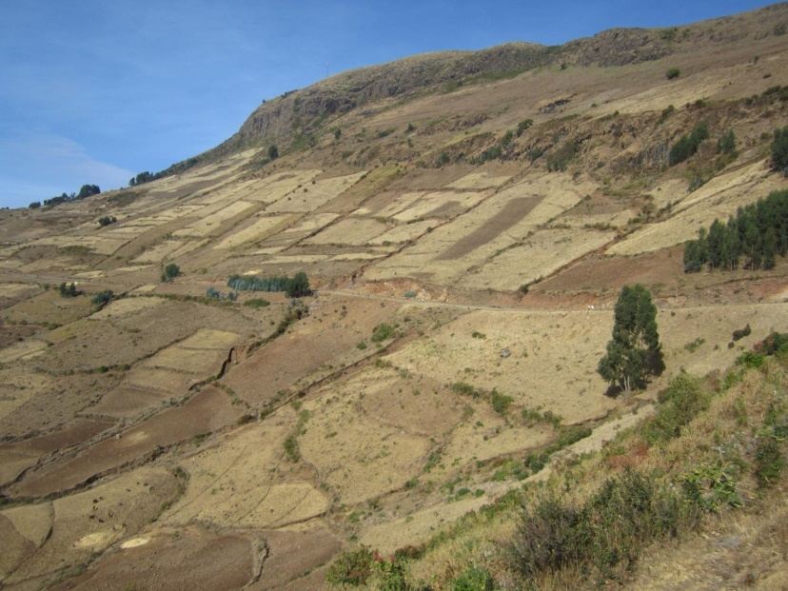

Elementele primordiale
FOC
AER
PĂMÂNT
APĂ

Slide 33
Curriculum integrat de tip
STEM, STEAM și STREAM – proiectare & dezvoltare
Coordonatori: Delia-Laura Popescu, Facultatea de Chimie, Universitatea din București
delia.popescu@chimie.unibuc.ro
Iacob Voichiţoniu, Colegiul Tehnic Energetic, București
voichitoniu@gmail.com

Slide 34
Proiectarea și dezvoltarea unui curriculum de tip STEM / STEAM / STREAM
- Template pentru proiectarea didactică a unei unităţi de conţinut -
UNITATEA DE CONŢINUT: | NUMĂR DE SĂPTĂMÂNI: NUMĂR DE ORE PE SĂPTĂMÂNĂ:
COMPETENŢE CHEIE:
COMPETENŢE GENERALE
COMPETENŢE SPECIFICE
CONŢINUTURI
VOCABULAR
ACTIVITĂŢILE DE ÎNVĂŢARE
FORME DE ORGANIZARE A CLASEI
METODE DIDACTICE
MIJLOACE ŞI MATERIALE DIDACTICE NECESARE
EVALUARE FORMATIVĂ EVALUARE SUMATIVĂ
BIBLIOGRAFIE
ECHIPA DE LUCRU

Slide 35
Proiectarea și dezvoltarea unui curriculum de tip STEM / STEAM / STREAM
- Template pentru proiectarea didactică a unei unităţi de conţinut -
UNITATEA DE CONŢINUT: | NUMĂR DE SĂPTĂMÂNI: NUMĂR DE ORE PE SĂPTĂMÂNĂ:
COMPETENTE CHEIE: | competențe de alfabetizare competențe multilingvistice competențe în domeniul științei, tehnologiei, ingineriei și matematicii competențe digitale competențe personale, sociale și de a învăța să înveți competențe cetățenești competențe antreprenoriale competențe de sensibilizare și expresie culturală
COMPETENŢE GENERALE | 1. 2. 3. 4.
COMPETENŢE SPECIFICE | 1.1. 1.2. 1.3. …..
CONŢINUTURI

Slide 36
Cerință:
Proiectaţi un demers educaţional STEM (Science, Technology, Engineering and Mathematics) care să cuprindă:
competenţele pe care le vor dobândi elevii;
activitatea propusă, cu precizarea aspectelor care ţin de activitatea profesorului, respectiv a elevilor, strategiilor didactice, finalităţile, inclusiv formele de evaluare;
avantajele abordării integrate STEM comparativ cu abordarea monodisciplinară, pluridisciplinară şi interdisciplinară.
Extindeţi, daca doriţi, STEM la STEAM la STREAM

Slide 37
TITLUL ACTIVITĂŢII
COMPONENTA DIDACTICĂ
Competențe cheie dezvoltate
Competențe specifice dezvoltate
Valori şi atitudini
Forme de organizare
Metode didactice
Mijloace şi materiale didactice
Bibliografie
PARTEA TEORETICĂ
Scurtă prezentare a temei
Scopul experimentului/ activităţii
Măsuri de protecție şi siguranță
Bibliografie
PARTEA EXPERIMENTALĂ
Materiale necesare
Mod de lucru
Observații experimentale
Explicarea fenomenelor
Concluzii
Bibliografie
STUDENT:
An de studii:
MASTER:

